Slide 1
Технология S.M.A.R.T в системах хранения
Блинов Дмитрий, K4213c

Slide 2
Проблемы устройств хранения данных
Потеря данных
Отказ оборудования
Снижение производительности I/O

Slide 3
S.M.A.R.T
Self-Monitoring, Analysis and Reporting Technology
Разработана: 1995г. Компаниями: IBM, Compaq, Seagate, WD
Цель: отслеживать основные характеристики накопителя для предсказания отказов и предотвращения потери данных
Создавались изначально для HDD накопителей.
Работает с аппаратными датчиками устройства и включена в прошивку накопителя, предоставляя данные через программный интерфейс

Slide 4
Основные функции
Отслеживание параметров работы накопителя данных:
1
Температура
Ошибки I/O
Износ секторов
Сканирование накопителя и замена сомнительных секторов на более надежные
2
Оценка характеристик накопителя по шкале:
3
от 0 (поврежден)
до 100 (исправен, ухудшений нет)

Slide 5
Сообщение неисправностей
Информация предоставляется в виде S.M.A.R.T.-таблиц: атрибут - значение.
Считывание информации реализуется по средством специальных программ, считывающих данные из S.M.A.R.T, например smartctl. Подобные программы встроены в ОС, которые автоматически опрашивает информацию о состоянии диска.
Примеры характеристик:
Read/Write Error Rate - кол-во ошибок чтения/записи
Throughput Performance - общая произв-сть диска
Device Power Cycle Count - кол-во циклов включения диска

Slide 6
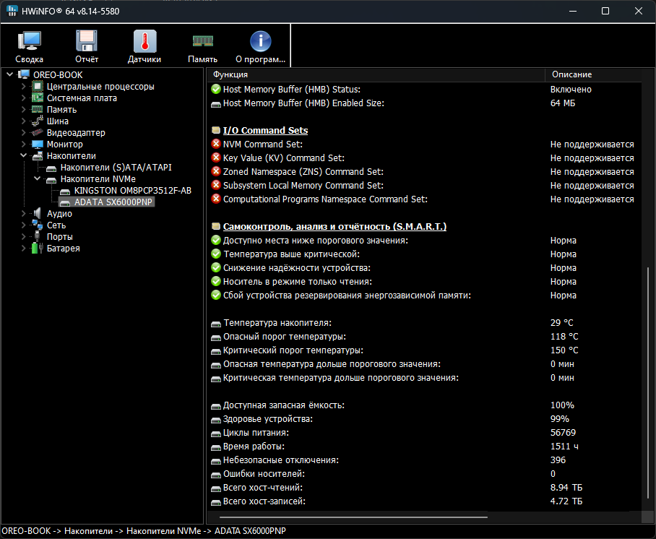
Примеры получения информации из S.M.A.R.T
Утилиты:
Smartctl
CrystalDiskInfo
HWiNFO

Slide 7
Плюсы и минусы S.M.A.R.T
+ встроен в накопитель
+ предсказание отказов
+ исключение и замена поврежденных секторов
плохо адаптирована к RAID (зачастую не может сам определить диски)
требует доп. ПО для взаимодействия
ничего сам не сообщает
Отсутствует в USB-накопителях, eMMC и SD-картах, из за особенностей реализации USB Mass Storage device class
Являясь стандартом, по разному реализуется у производителей, из-за чего возникают ошибки в чтении атрибутов S.M.A.R.T

Slide 8
Выводы
Основные источники и полезные материалы:
Мониторинг состояния: S.M.A.R.T. отслеживает ключевые параметры работы накопителя, такие как температура, количество ошибок чтения/записи, время работы и другие.
Предсказание отказов: На основе собранных данных S.M.A.R.T. может предсказать возможные отказы накопителя
Интерфейс для доступа: Данные S.M.A.R.T. доступны через специализированные утилиты посредством программного интерфейса напопителя
Повышение надежности: Использование S.M.A.R.T. способствует повышению надежности и долговечности систем хранения данных, за счет вывода из эксплуатации поврежденных секторов

Slide 9
Спасибо за внимание!
Блинов Дмитрий, K4213c

